Slide 1
Digitální rovnováha – závěry
Budování digitální odolnosti zpřístupněním digitální pohody a zabezpečení všem 2022-2-SK01-KA220-ADU-000096888

Slide 2
Pochopení digitální pohody
Pochopení podstaty digitálního blahobytu spočívá v nalezení sladkého místa, kde technologie zlepšuje naše životy, aniž by zastínila naši pohodu.
Od sledování našich procházek pomocí fitness aplikací až po udržování spojení s blízkými prostřednictvím videohovorů jsme viděli, jak malé úpravy mohou vést k hlubokým zlepšením.
Notes:
Diskutujte o konceptu digitálního blahobytu a jeho významu v dnešní digitální době.
Zdůrazněte potřebu rovnováhy při používání technologií ke zlepšení našich životů, aniž bychom obětovali naše blaho.
"Začněme tím, že pochopíme, co skutečně znamená digitální pohoda. Je to všechno o nalezení rovnováhy mezi používáním technologií ke zlepšení našich životů a zajištěním, aby nás neovládly. Budeme zkoumat praktické způsoby, jak této rovnováhy dosáhnout."

Slide 3
Digitální rovnováha je pro dospělé životně důležitá
Pro dospělé je digitální pohoda nutností.
Chráníme své fyzické zdraví snížením namáhání očí, péči o naši psychickou pohodu
snižováním hladiny stresu a
obohacovat náš společenský život tím, že podporujeme skutečné spojení mimo obrazovku.
Notes:
Zdůrazněte specifické výzvy, kterým dospělí čelí při udržování digitální pohody, jako je pracovní stres a digitální přetížení.
Zdůrazněte důležitost upřednostňování fyzického zdraví, psychické pohody a sociálních vazeb v digitální sféře.
"Jako dospělí čelíme jedinečným výzvám, pokud jde o digitální pohodu. Od stresu souvisejícího s prací až po neustálý přísun informací je snadné se cítit zahlceni. Dnes si probereme, proč je pro nás klíčové upřednostňovat naše fyzické a duševní zdraví v digitálním světě."

Slide 4
Vyvážený pohled na technologii
Zobrazte technologii pomocí vyváženého objektivu, protože nabízí bezkonkurenční pohodlí a konektivitu, ale také představuje problémy, jako je digitální přetížení a závislost.
Tím, že uznáváme výhody i nevýhody technologie, se zmocňujeme k tomu, abychom se s technologiemi zabývali vědomějším a úmyslnějším způsobem.
Notes:
Zobrazte technologii pomocí vyváženého objektivu, protože nabízí bezkonkurenční pohodlí a konektivitu, ale také představuje problémy, jako je digitální přetížení a závislost.
Tím, že uznáváme výhody i nevýhody technologií, se zmocňujeme k tomu, abychom se s technologiemi zabývali vědomějším a úmyslnějším způsobem.
"Technologie je mocný nástroj, ale je nezbytné k ní přistupovat s vyváženou perspektivou. Podíváme se na pozitivní i negativní dopady technologií a prodiskutujeme, jak je můžeme rozumně využít ke zlepšení našich životů."

Slide 5
Přístupné a poutavé vzdělávací formáty
Naše učební materiály jsou navrženy podle vašich zkušeností s učením.
Od vizuálně podmanivých prezentací v PowerPointu po interaktivní kvízy,
snažili jsme se, aby byla cesta k digitální pohodě přístupná a zábavná pro uživatele všech věkových kategorií a prostředí.
Notes:
Vysvětlete uživatelsky přívětivý a poutavý formát materiálů kurzu, včetně prezentací v PowerPointu, videí a kvízů.
Povzbuďte účastníky, aby se aktivně zapojili do procesu učení a využívali nabízené interaktivní prvky.
"Naše materiály pro kurzy jsou navrženy tak, aby byly uživatelsky přívětivé a poutavé. Od prezentací v PowerPointu po interaktivní kvízy jsme se ujistili, že učení o digitální pohodě je informativní i zábavné."

Slide 6
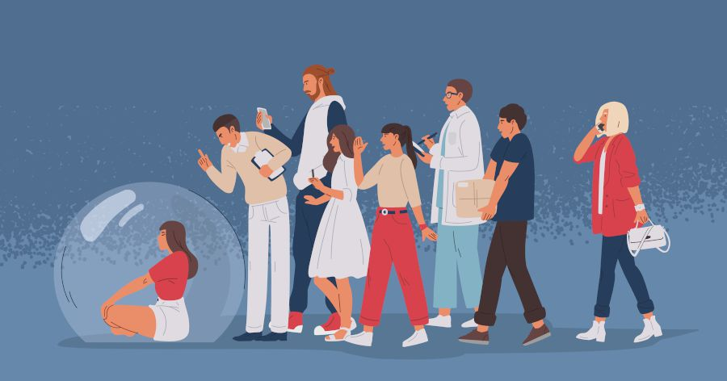
Praktické strategie udržitelné změny
Změna návyků není snadný úkol, ale se správnými strategiemi se dá zvládnout.
Poskytli jsme praktické kroky, které vám pomohou postupně integrovat zdravější digitální návyky do vaší každodenní rutiny.
Pěstováním podpůrného komunitního prostředí zajišťujeme, že se na tuto cestu nikdo nevydá sám.
Notes:
Navrhněte praktické strategie pro implementaci udržitelných změn v digitálních návycích, jako je stanovení hranic, procvičování všímavosti a hledání sociální podpory.
Zdůrazněte důležitost důslednosti a postupného pokroku při osvojování zdravějších digitálních návyků.
"Nyní se pustíme do toho nejzákladnějšího zavádění změn. Budeme diskutovat o praktických strategiích pro osvojení zdravějších digitálních návyků, jako je stanovení hranic a procvičování všímavosti. Tyto malé změny mohou mít velký vliv na naši celkovou pohodu." "

Slide 7
Závěry
Náš kurz shrnuje podstatu digitálního blahobytu: komplexní, praktický a poutavý.
Vybavuje jednotlivce znalostmi, nástroji a podporou potřebnou k tomu, aby se v digitálním světě pohybovali sebevědomě a všímavě.
Notes:
Shrňte klíčové body obsažené v prezentaci a zdůrazněte význam digitálního blahobytu v dnešní společnosti.
Povzbuďte účastníky, aby se zamysleli nad svými vlastními digitálními návyky a zvážili, jak mohou získané poznatky začlenit do svého každodenního života.
„Až skončíme, pojďme se zamyslet nad tím, co jsme se dnes naučili. Digitální pohoda není jen módní slovo – je to zásadní aspekt našeho života v digitálním věku. Doporučuji každému z vás, aby si vzal to, co naučili a aplikujte je na své vlastní digitální návyky."

Slide 8
Hodnota kurzu
Naše kurzy nabízejí holistický přístup k digitální pohodě, kombinují interaktivní obsah, praktické strategie a personalizované poradenství.
Díky malým, ale smysluplným krokům se každý jednotlivec může vydat na transformační cestu ke zdravějšímu vztahu s technologií.
Notes:
Zdůrazněte hodnotu kurzů v poskytování komplexního, praktického a poutavého obsahu o digitální pohodě.
Pozvěte účastníky, aby dále prozkoumali kurzy a využili zdrojů, které mají k dispozici.
"Naše kurzy nabízejí nepřeberné množství zdrojů, které vám pomohou na vaší cestě k digitální pohodě. Ať už se jedná o prezentace v PowerPointu nebo interaktivní kvízy, máme vše, co potřebujete k úspěchu. Doporučuji vám, abyste kurzy dále prozkoumali a využili těchto výhod cenné zdroje."

Slide 9
Uživatelská zkušenost
Naše materiály jsou navrženy tak, aby byly intuitivní a uživatelsky přívětivé a zajistily, že je uživatelé mohou bez problémů integrovat do svých vzdělávacích zkušeností.
Notes:
Zajistěte účastníky, že materiály kurzu jsou navrženy tak, aby byly uživatelsky přívětivé a dostupné pro jednotlivce všech prostředí a úrovní dovedností.
Povzbuďte účastníky, aby se aktivně zapojili do materiálů a poskytli zpětnou vazbu pro zlepšení.
"Nebojte se, že se v materiálech kurzu ztratíte - zajistili jsme, že se v nich dá snadno orientovat a rozumět jim. Ať už jste technický nováček nebo zkušený profesionál, v našich kurzech najdete něco cenného."

Slide 10
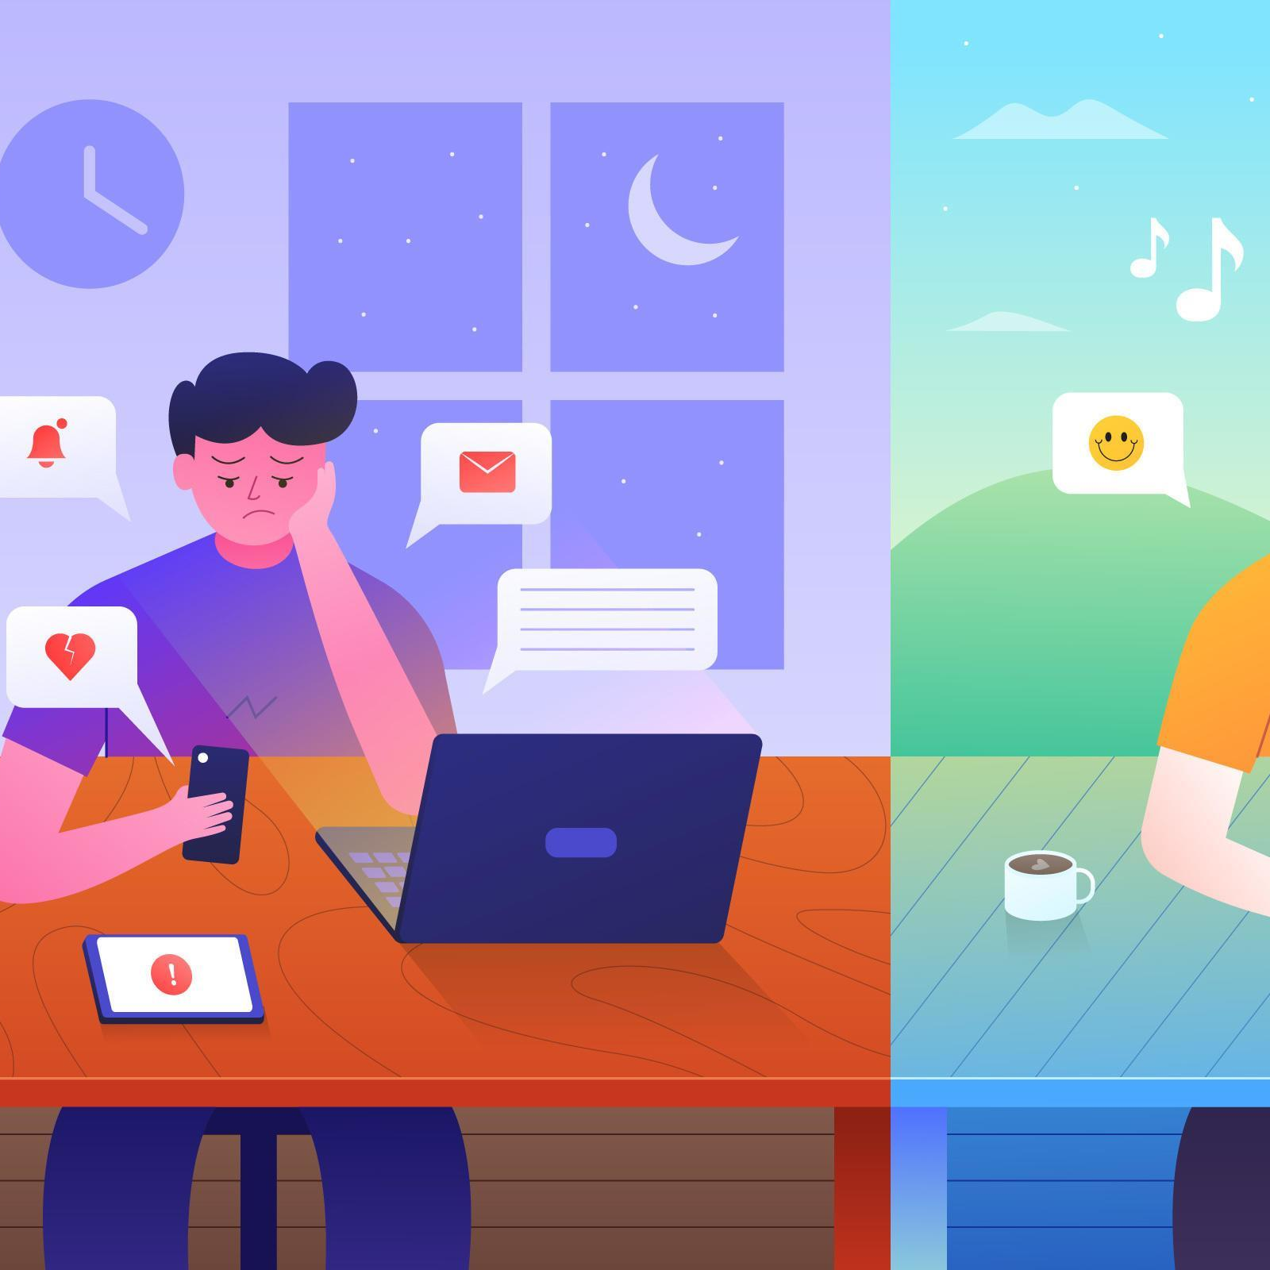
Posilující změna
Změna návyků vyžaduje sebeuvědomění, trpělivost a podporu.
Přijetím těchto principů a podporou smyslu pro komunitu umožňujeme jednotlivcům převzít kontrolu nad svými digitálními životy a vytvářet trvalé změny k lepšímu.
Notes:
Umožněte účastníkům, aby převzali odpovědnost za svou cestu digitální pohody a provedli pozitivní změny ve svých návycích.
Připomeňte účastníkům, že malé kroky mohou vést k významným zlepšením, a povzbuďte je, aby se ve svém úsilí navzájem podporovali.
"Pamatujte si, že změna nenastane ze dne na den. Jde o to dělat malé kroky a zůstat konzistentní. Tím, že se budeme vzájemně podporovat, můžeme všichni dosáhnout našich cílů pro zdravější digitální životní styl."

Slide 11
Sdílení zkušeností a inspirace ostatních
Doporučujeme vám sdílet své zkušenosti a postřehy s ostatními.
Váš příběh má sílu inspirovat a motivovat a podnítit pozitivní změny nejen ve vašem vlastním životě, ale také v životech lidí kolem vás.
Notes:
Povzbuďte účastníky, aby sdíleli své zkušenosti s digitálním blahobytem a inspirujte ostatní svými příběhy.
Zdůrazněte sílu podpory komunity při podpoře motivace a odpovědnosti za udržování digitální pohody.
"Chci od každého z vás slyšet o vašich zkušenostech s digitálním blahobytem. Vaše příběhy mohou inspirovat ostatní a vytvořit podpůrnou komunitu. Pojďme společně pracovat na tom, aby se digitální blahobyt stal prioritou našich životů."

